Slide 1
Почему Олимпиада была в Сочи ?

Slide 2
Шафиков Булат, обучающийся 7 а класса
МБОУ БЛ № 48 Орджоникидзевского района
ГО г.Уфа РБ
Руководитель Хазарова Н.Ф. учитель географии МБОУ БЛ № 48

Slide 3
Актуальность темы.
Черноморский Город Сочи выбран не случайно и на самом деле является жемчужиной его побережья и России.

Slide 4
Цель работы:

Slide 5
Задачи:
-Ознакомиться с особенностями природы города Сочи.
- Расширить кругозор о городе Сочи после строительства Олимпийского городка.

Slide 6
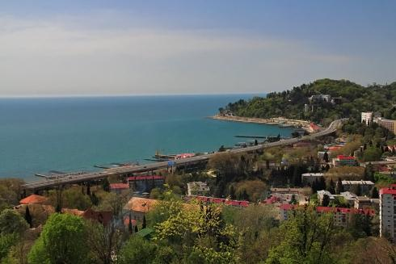
Черноморское побережье

Slide 7
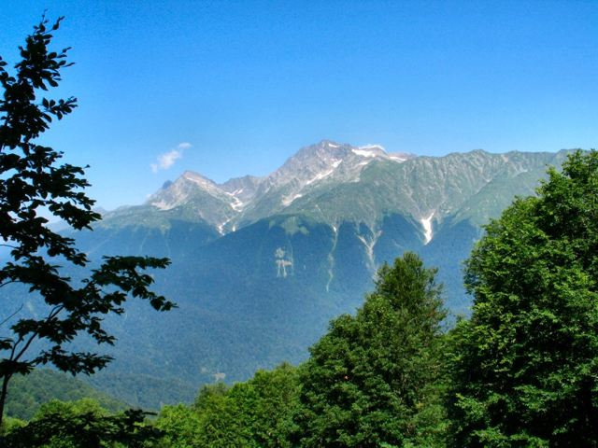
Рельеф

Slide 8
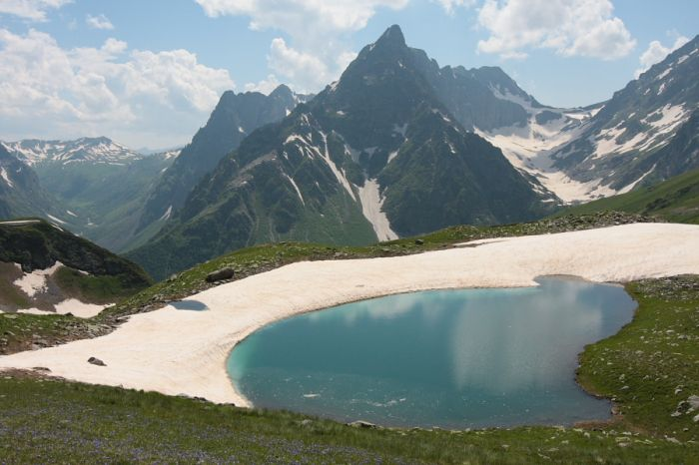
Горные области

Slide 9
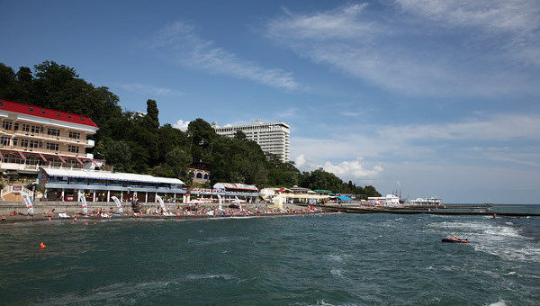
Уникальный климат Сочи

Slide 10
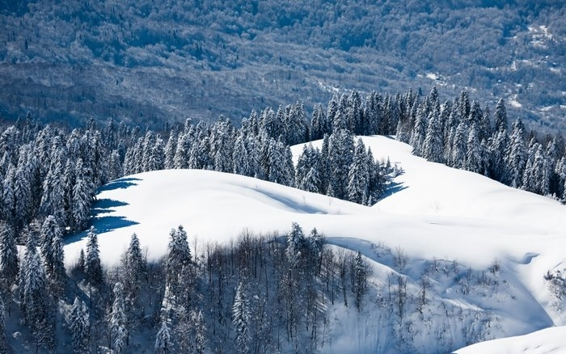
Зимний пейзаж

Slide 11
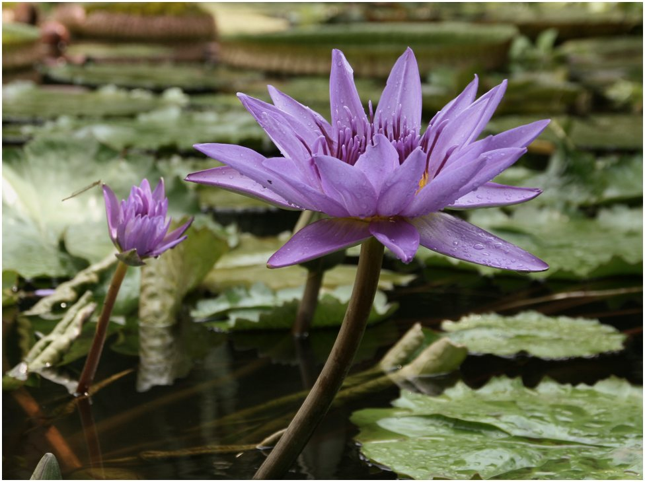
Уникальная растительность

Slide 12
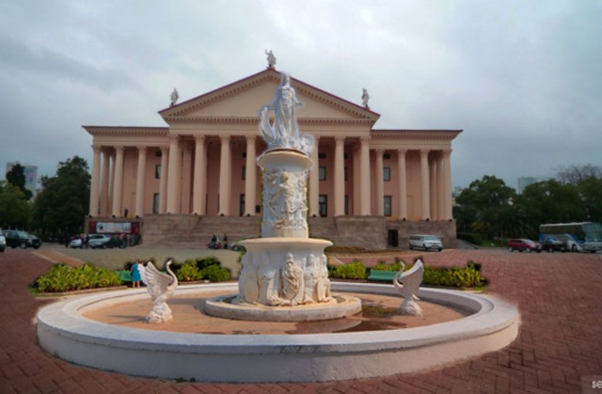
Памятники архитектуры

Slide 13
Кандидаты
Город | Страна
Кандидаты на проведение зимних Олимпийских игр 2014 года
Сочи | Россия
Зальцбург | Австрия
Пхёнчхан | Республика Корея
Другие претенденты
Хака | Испания
Алма-Ата | Казахстан
София | Болгария
Боржоми | Грузия

Slide 14
Лидеры голосования
Город | Страна | 1-й раунд | 2-й раунд
Сочи | Россия | 34 | 51
Пхёнчхан | Республика Корея | 36 | 47
Зальцбург | Австрия | 25 | —

Slide 15
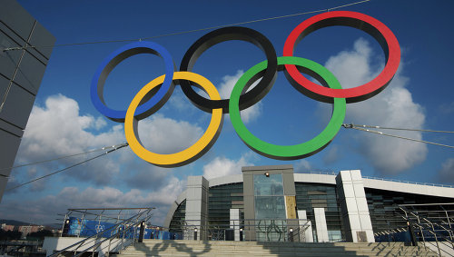
Олимпиада 2014

Slide 16
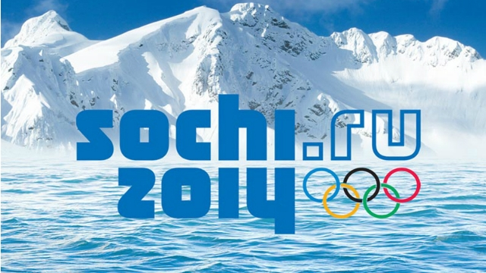
Сочи 2014

Slide 17
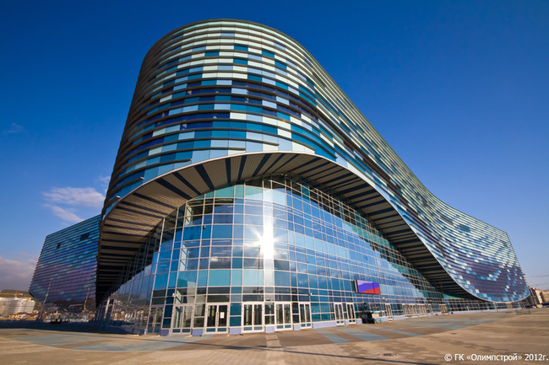
Олимпийское Сочи

Slide 18
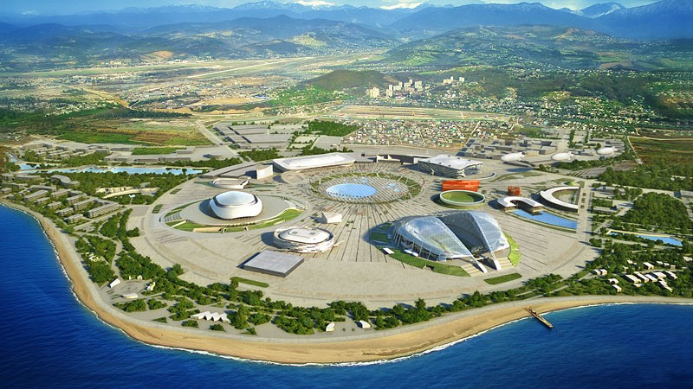
Олимпийское Сочи

Slide 19
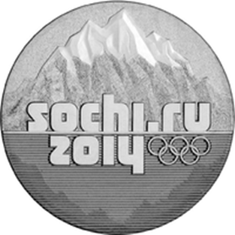
Эмблема Олимпийских игр на памятной монете (25 рублей) 2011

Slide 20

Талисманы
Белый мишка, Зайка и Леопард.

Slide 21
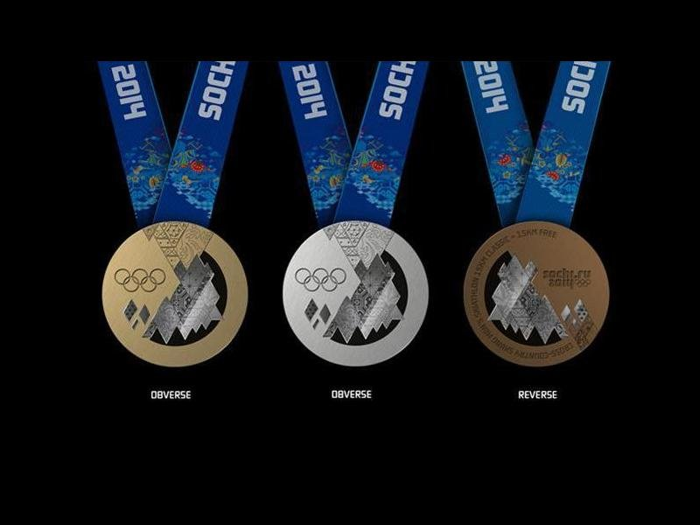
Образцы медалей

Slide 22
Общее количество медалей
Общее количество медалей |  |  |  |  | Всего
Место | Страна | Золото | Серебро | Бронза
1 | Россия | 13 | 11 | 9 | 33
2 | Норвегия | 11 | 5 | 10 | 26
3 | Канада | 10 | 10 | 5 | 25
4 | США | 9 | 7 | 12 | 28
5 | Нидерланды | 8 | 7 | 9 | 24
6 | Германия | 8 | 6 | 5 | 19
7 | Швейцария | 6 | 3 | 2 | 11
8 | Белоруссия | 5 | 0 | 1 | 6
9 | Австрия | 4 | 8 | 5 | 17
10 | Франция | 4 | 4 | 7 | 15
 |  | 99 | 97 | 99 | 295

Slide 23
Практическая значимость
В ходе работы были исследованы дополнительные материалы энциклопедий, изучены в сравнении физические и административные карты России, фотоматериалы.
В результате проведенной исследовательской работы можно смело сказать, что город Сочи является третьей столицей России высочайшего международного уровня.

Slide 24
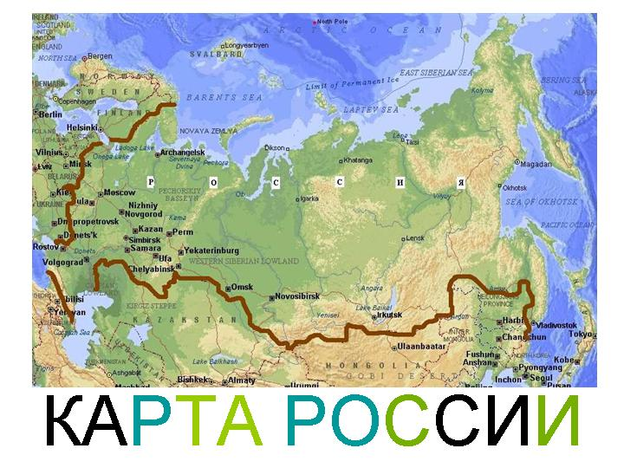

Slide 25
Спасибо за внимание .

